Slide 1
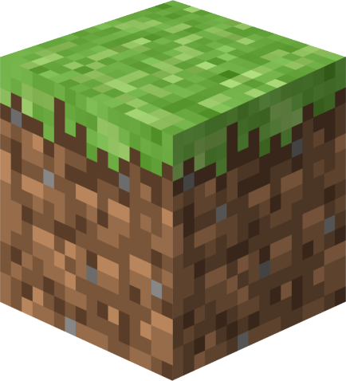
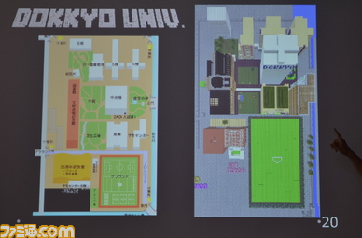
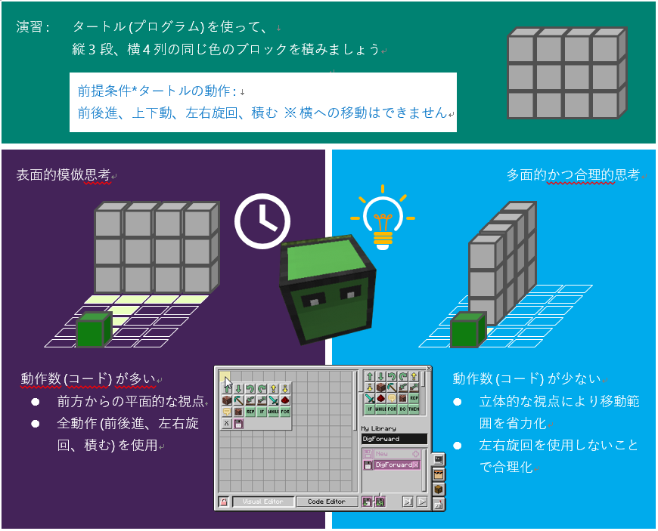
Minecraft を利用するPM トレーニング法の提案と実践
矢吹研究室 1442043 川崎貴雅
1.背景
Minecraftを使った教育使用例
Minecraftの教育使用増加
PM学科でも使用
できないか？
教育型に特化したMinecraftの販売
図1：Minecraftで作られた
獨協大学のキャンパス
図2：立猿楽小学校で行った
プログラミング授業
2.目的
3.手法
Minecraftの教育活用例の調査をする．
PMトレーニング用の課題・小テストを製作する．
Minecraftの教育活用例の調査
PMトレーニング課題の製作
PM学科の学生に課題を実施後小テストを行い
MinecraftでPMトレーニングが出来るか判断する．
課題・小テストの実施
4.想定される成果物
5.進捗状況
Minecraftを活用したPMトレーニング課題
現在製作しているのは倉庫を資金と時間と品質の要素から一番利益が出る方法を考案・実行するというものである．
小テスト・小テストの結果一覧
教育活用例を調査し，課題に活用するのは資金と時間と品質から出来るトレードオフの関係を使うことに決め，課題の製作している．
ほかにMinecraft で再現できそうな法則等がないか調査をしている．
6.今後の計画
資金と時間と品質よりできるトレードオフの関係を用いた課題をゲームデザイン関連の書籍を用いて修正を行い
体験できる状態にする．
製作した課題を評価するのに必要な小テストの内容の考案・製作をする．
課題のバランス調整のためのアンケートを製作・実施・集計を行い，課題の修正を図る．

